Slide 1

klasa III
moduł 22
MODERN TECHNOLOGIES
PI Synergia początkowej nauki języka obcego z edukacją wczesnoszkolną i technologiami informacyjno-komunikacyjnymi.
Projekt współfinansowany przez Europejski Fundusz Społeczny w ramach Programu Operacyjnego Kapitał Ludzki.
Priorytet III Wysoka jakość systemu oświaty, Działanie 3.3 Poprawa jakości kształcenia, Poddziałanie 3.3.4 Modernizacja treści i metod kształcenia – projekty konkursowe.

Slide 2



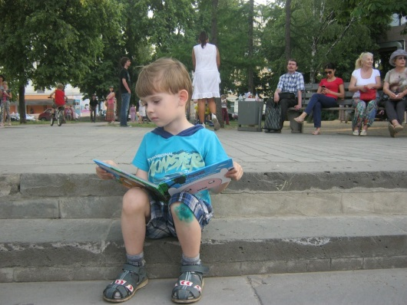
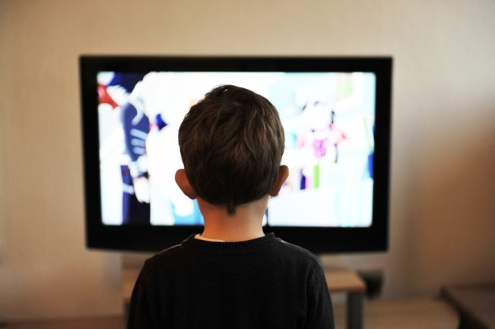



What are
they doing?

Slide 3








chat with friends
write a message
read a book
use a map
play a game
take a photo
listen to music
watch a film

Slide 4



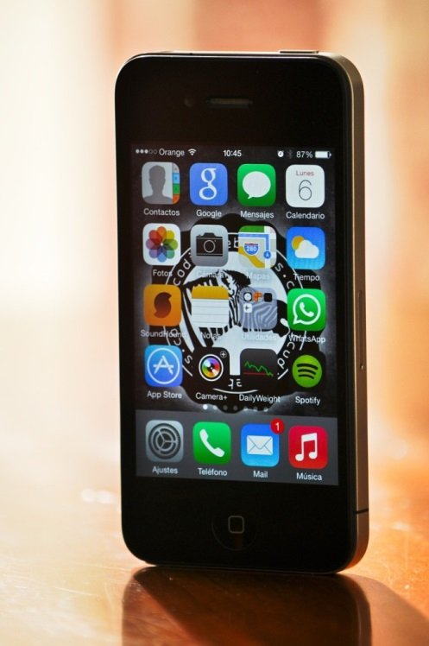






Slide 5









Slide 6

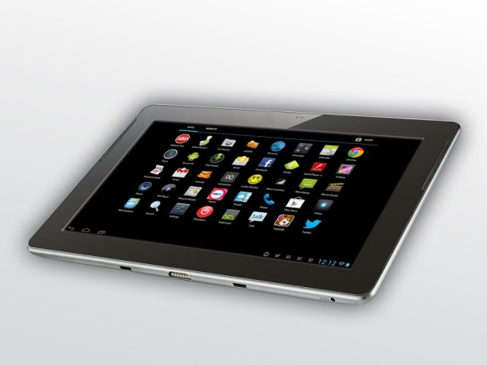




Slide 7
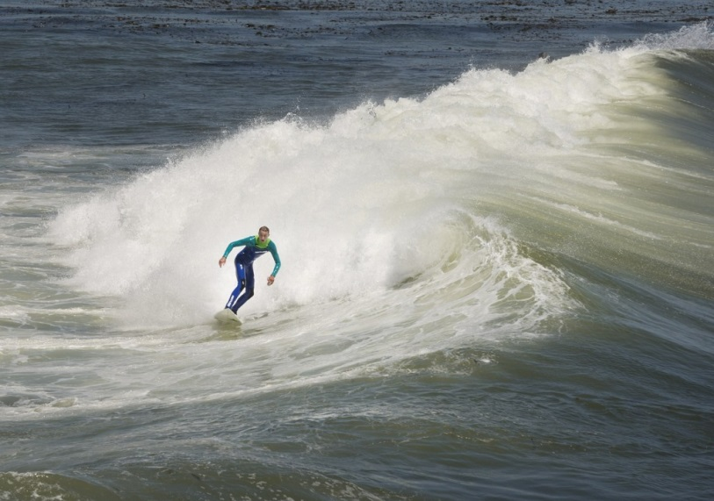

+
surf the Internet

Slide 8


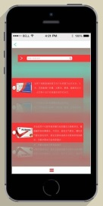








on
Do you
with

Slide 9







